Slide 1
Partizipation
Grundlagen, Lerngelegenheiten, Perspektiven

Slide 2
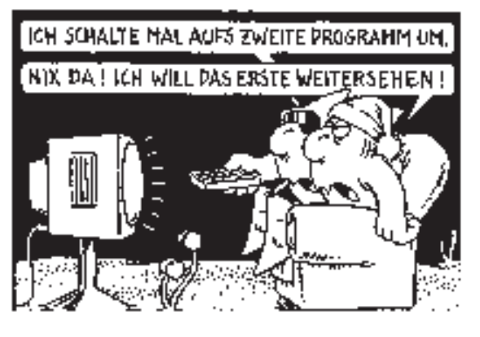

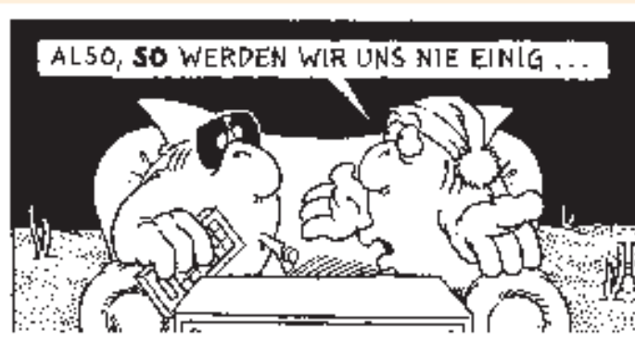
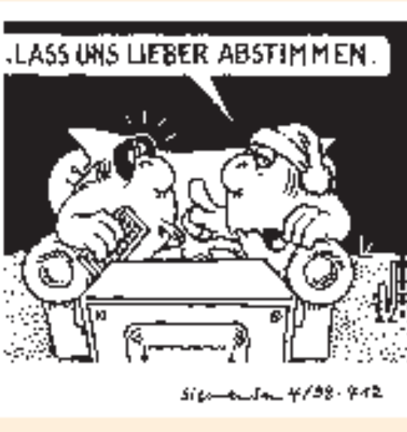


Slide 3
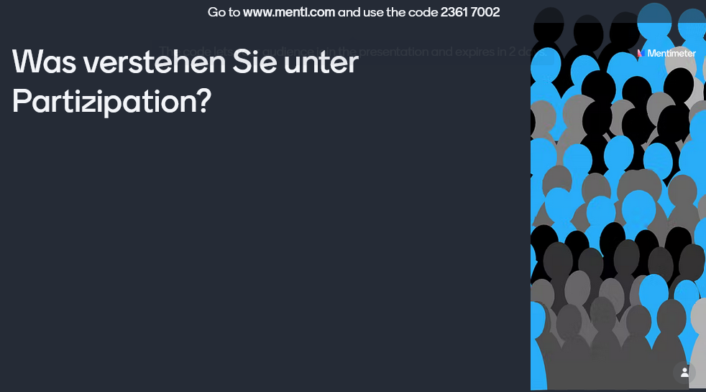

Slide 4
Was ist Partizipation?
Partizipation im gesellschaftlichen Sinn
Partizipation ist ein demokratietheoretischer Begriff
P. bezeichnet die Beteiligung von Einzelnen und Gruppen an Entscheidungen und Entscheidungsprozessen.
Historisch betrachtet wird die Forderung nach Partizipation begründet mit dem Argument:
Es wird über unsere Angelegenheiten entschieden, also haben wir ein Recht darauf, mitzuentscheiden!
Partizipation wird folglich eingeklagt auf der Grundlage der Menschenrechte, der Selbstbestimmungsrechte und der menschlichen Würde.
(vgl. Urban 2005)
- Partizipation ist für das Funktionieren einer Demokratie existenziell!

Slide 5
Was ist Partizipation?
Partizipation im politischen Sinn
Politische Partizipation bezieht sich auf ein breites Spektrum unterschiedlicher Formen der Einflussnahme auf Entscheidungen im politischen System.
Hierbei kann es sich sowohl um konventionelle bzw. verfasste Formen der Partizipation wie die Beteiligung an Wahlen handeln als auch um unkonventionelle bzw. nicht-verfasste Formen wie etwa die Teilnahme an Protestaktionen, Aktionen des zivilen Ungehorsams, Unterschriftensammlungen etc.
(vgl. BJK 2009)

Slide 6
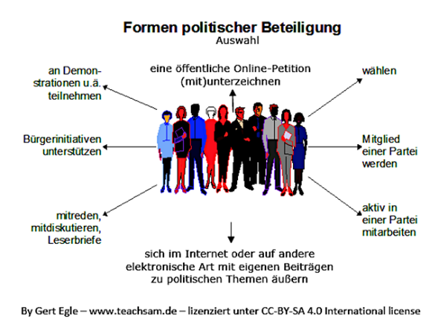
Was ist Partizipation?
Partizipation im politischen Sinn

Slide 7
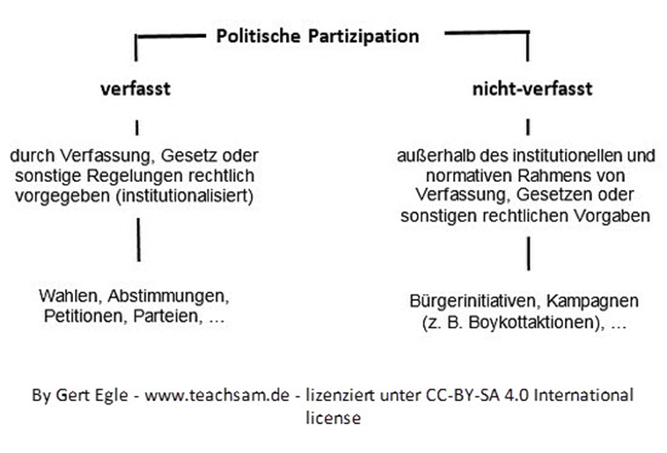
Was ist Partizipation?
Partizipation im politischen Sinn

Slide 8
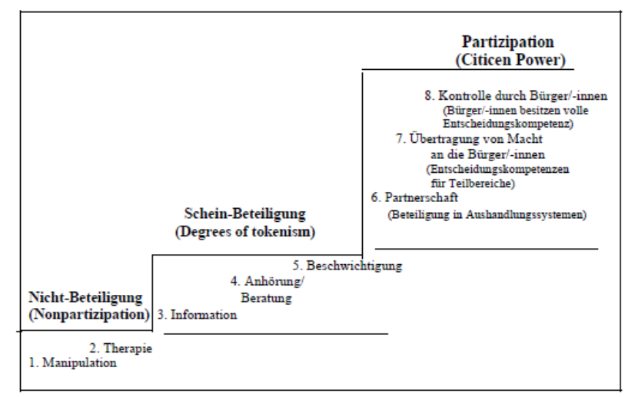
Stufen der Partizipation
Quelle: Urban (2005) auf Grundlage von Sherry Arnstein (1969)

Slide 9
Was ist Partizipation?
Partizipation im schulischen Kontext
Partizipation als Ziel von Bildung beschreibt in diesem Zusammenhang weniger eine politische Partizipation im engeren traditionellen Sinne als vielmehr die Integration politischer, aktiver und sozialer Aspekte gesellschaftlicher Teilhabe.
Sie umfasst neben politischer Mitbestimmung auch die Übernahme von Verantwortung für das Gemeinsame durch aktive Mitgestaltung und impliziert soziale Zusammenschlüsse, Kooperationen und Aushandlungsprozesse mit anderen Menschen und heterogenen Gruppen.
Eikel (2016)

Slide 10
Was ist Partizipation?
Partizipation im schulischen Kontext
Partizipation im schulischen Kontext subsummiert direkte Formen von Beteiligung, die es den Kindern und Jugendlichen ermöglichen, sich in ihre Angelegenheiten einzumischen und diese aktiv mitzugestalten
Partizipation kann unterschiedliche Ausmaße annehmen: Mitsprache, Mitbestimmung, Mitentscheidung, Mitgestaltung, Eigenverantwortung …
Partizipation kann kategorisiert werden (Schnurr 2001; nach Urban 2005):
Punktuelle Beteiligung, Repräsentative Formen, Offene Versammlungsformen, Projektorientierte Verfahren der Partizipation, Alltägliche Formen der Partizipation, Medienorientierte Beteiligung, Wahlrecht

Slide 11
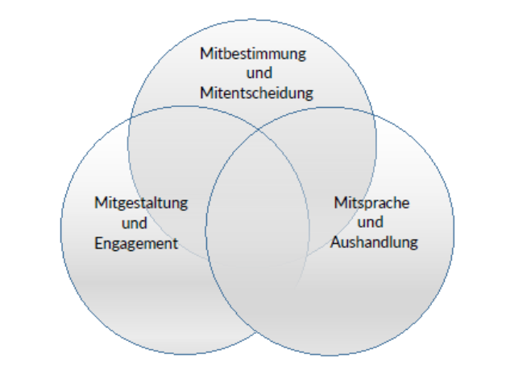
Handlungsformen demokratischer Partizipation
Quelle: Eikel (2016)

Slide 12
Wahrnehmungsmuster von Partizipation aus Schülerperspektive
A | B | C | D | E
Verordnete Autonomie | Simulierte Partizipation | Disziplinierende Beteiligung | Instrumentelle Beteiligung | Kontrollförmige Autonomie
… bei der Schülerinnen und Schüler gegen ihre eigenen Interessen zum Mitmachen bei Partizipations-angeboten gezwungen werden | … welche Beteiligung verspricht, aber real nicht verwirklicht | … die Selbstgestaltung nur zulässt, sofern sie konform zu den Erwartungen der Schule abläuft | … die nur der Imagebildung der Schule dient | … bei der Schülerinnen und Schüler als Kontrolleure bzw. Gegenkräfte gegen missliebige Mitschülerinnen und Mitschüler fungieren sollen
Quelle: Darstellung auf der Grundlage von Helsper u. a. 2001, S. 575

Slide 13
Warum ist Partizipation notwendig?
In Anlehnung an Martina Kriener vom Verein „Kinder haben Rechte e.V.“
kann man hierzu drei Argumente formulieren:
1. Partizipation ist ein Erfahrungs- und Lernprozess
2. Beteiligung braucht „Empowerment“
3. Beteiligung als Demokratisierung
(vgl. Urban 2005)

Slide 14
Prinzipien demokratisch-partizipativer Schulkultur
Unterscheidung zwischen
Partizipation bei der Gestaltung des Schullebens
und
Partizipation bei der Gestaltung der eigenen Bildungsprozesse

Slide 15
Zum aktuellen Stand der Partizipation von Kindern und Jugendlichen
Ergebnisse des 16. Kinder- und Jugendberichts:
- Partizipation bei der Gestaltung des Schullebens und bei Projekten vorhanden
- Partizipationsmöglichkeiten im Unterricht defizitär

Slide 16
Handlungsempfehlungen auf Grundlage des 16. Kinder- und Jugendberichts (2020)
Zu viel Schein- und Alibi-Partizipation: Partizipationsverständnis überprüfen
Kultur der Mitbestimmung als Teil der Schulkultur und der Schulentwicklung verstehen und aufgreifen
Empfehlung der Errichtung schulischer Steuergruppen

Slide 17
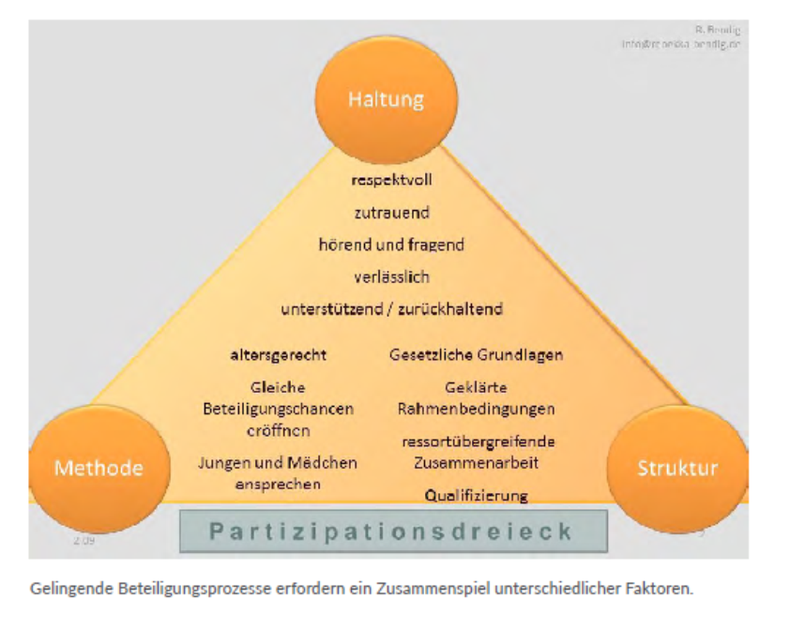
Wie kann Partizipation im Ganztag verwirklich werden?
Quelle: Bendig (2016)

Slide 18
Formen der Partizipation in der Schule
formale/repräsentative Formen:
Formale Gremien wie Klassensprecher-/innen, Schülervertretungen, Schüler- und Jugendparlamente bzw. Schüler- oder Jugendräte etc.
offene/basisdemokratische Beteiligungsformen:
Foren, Runde Tische, Versammlungen und basisdemokratische Konferenzen wie auch Klassenräte und Aushandlungsrunden;
projektorientierte Formen:
Zeitlich begrenzte, ergebnisorientierte und auf bestimmte Themen fokussierte Arbeitsformen wie z.B. Zukunftswerkstätten, Beteiligungs- und Planungszirkel oder in einer institutionalisierten Form auch entsprechend projektorientiert arbeitende Arbeitsgruppen, Schülerinitiativen oder auch Schülerfirmen.
Eikel (2016, 171)

Slide 19
Formen der Partizipation in der Schule
“problem-solving participative approaches“
Beteiligung in Form von Streitschlichtung, Konfliktlotsen, Mediation, aber auch Hausaufgabenhilfen und Mentorensysteme, etc.
„simulation games on participation“:
Rollenspiele und Simulationen, bei denen auf spielerische Weise politische Rollen und demokratische Kommunikationsformen auch unter Einsatz von Medien eingeübt werden sollen.
Duerr (2004)

Slide 20
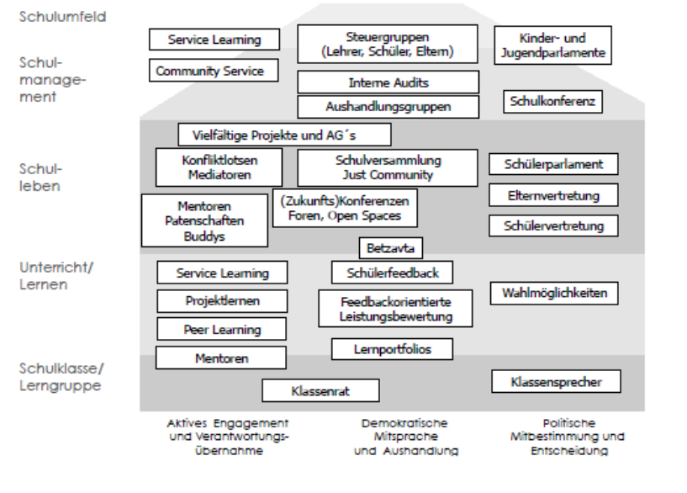
Partizipationsfördernde Strukturen und Lernarrangements in der Schule
Quelle: Eikel (2016)

Slide 21
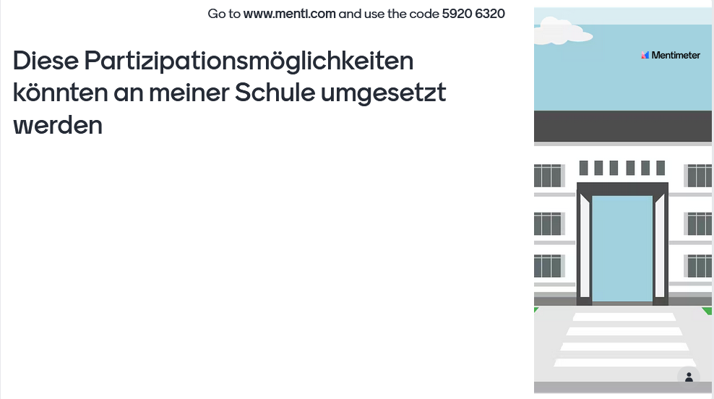

Slide 22
Der Beteiligungswegweiser
Empfehlungen zur Umsetzung von Partizipationsangeboten
(nach Bendig 2016):
1. Prüfen
2. Klären
3. Alle ins Boot holen
4. Informieren
5. Methoden auswählen und sich anregen lassen
6. Beteiligungsveranstaltungen planen und durchführen
7. Flexibel bleiben und experimentieren
8. Nachhaken
9. Rückmeldung geben und gemeinsam auswerten

Slide 23
Literatur:
Behringer, Jeanette: Mitentscheiden: Neue Formen der Partizipation. In: Bundeszentrale für politische Bildung (Hrsg.): Themenblätter im Unterricht. Herbst 2007. Nr. 66 Berlin
Bendig, Rebekka: Mehr als Pädagogik: Demokratie leben – Grundsätze und Hand-lungsempfehlung für Partizipationprozesse mit jungen Menschen. In: Deutsche Gesellschaft für Demokratiepädagogik e.V.(Hrsg.) (DeGeDe)Hommage an die Demokratiepädagogik – 10 Jahre DeGeDe, Berlin 2016
Biedermann, Horst u. Oser, Fritz: Durch partizipative Prozesse zu politisch-demokratischem Lernen – ein Patentrezept? In: Burth, Hans-Peter u. Reinhardt, Volker (Hrsg.): Wirkungsanalyse von Demokratie-Lernen. Empirische und theoretische Untersuchungen zur Demokratiedidaktik in Schule und Hochschule. Opladen – Berlin – Toronto. 2020.
de Boer, Heike u. Schröter, Petra u. Schwietzer, Wulfhild: Partizipation in der Schule
Bundesjugendkuratorium (Hrsg.): Partizipation von Kindern und Jugendlichen – Zwischen Anspruch und Wirklichkeit (2009)

Slide 24
Literatur:
Duerr, K.: The School: A Democratic Learning Community – The All-European Study on Pupils´ Participation in School. Strasbourg, March 2004, DGIV/ EDV/ CIT.
Eikel, Angelika: Demokratische Partizipation in der Schule. In: Deutsche Gesellschaft für Demokratiepädagogik e.V.(Hrsg.) (DeGeDe)Hommage an die Demokratiepädagogik – 10 Jahre DeGeDe, Berlin 2016
Helsper, W./Böhme, J./Kramer, R.-T./Lingkost, A. (2001): Schulkultur und Schulmythos. Gymnasien zwischen elitärer Bildung und höherer Volksschule im Transformationsprozess. Wiesbaden.
Knauer, Raingard u. Sturzenhecker, Benedikt: Partizipation im Jugendalter. In: Hafeneger, B. / Jansen, M. M. / Niebling, T. (Hrsg.): Kinder- und Jugendpartizipation im Spannungsfeld von Akteuren und Interessen. Verlag Barbara Budrich Opladen 2005, S. 63-94
Urban, Ulrike: Demokratiebaustein: Partizipation. Berlin : BLK 2005, 6 S. - (Demokratiebausteine); Demokratie-Baustein „Partizipation“ , www.blk-demokratie.de BLK-Programm „Demokratie lernen & leben“ , 23.08.2005

